Slide 1
Основна подешавања и рад у оперативном систему

Slide 2
Основни делови радне површине (Desktop)
позадина (енгл. Вackground);
иконице (енгл. Icons);
показивач миша (енгл. Pointer);
линија послова, односно трака са задацима – таскбар (енгл. Taskbar).

Slide 3
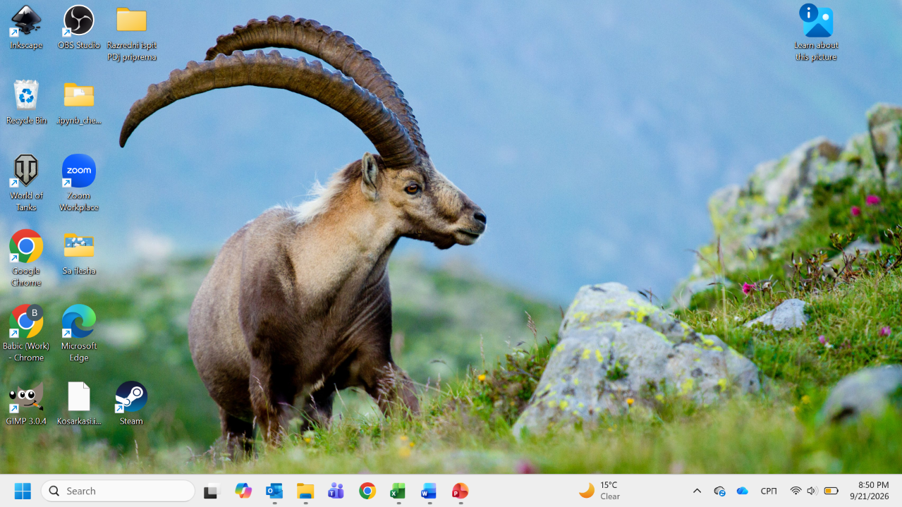
Zona obaveštenja
Meni Start
Linija sa zadacima - Taskbar

Slide 4
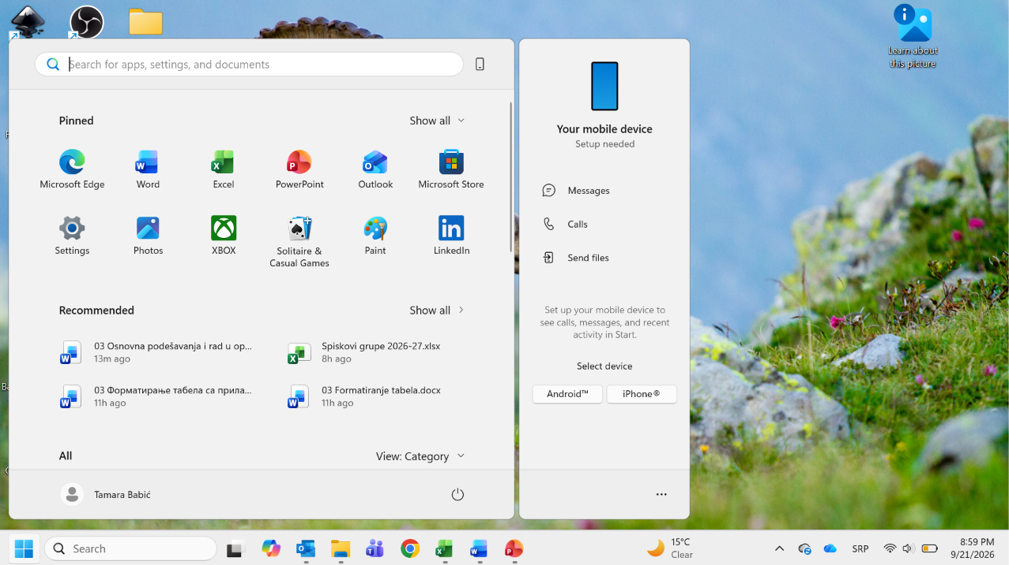
Meni Start
Mени за одјављивање и закључавање налога
Meni Power

Slide 5
Покретање апликација
У Windows 10 оперативном систему апликације се могу покренути на следећи начин:
двокликом на иконицу на радној површини;
кликом на иконицу на траци са задацима;
кликом на плочицу у Старт менију;
кликом на иконицу у листи апликација (у Старт менију);
уз помоћ Windows претраге.

Slide 6
Основна подешавања оперативног система Windows
Оперативни систем пружа могућност да према својим потребама подесимо боје, позадине, звук, језик тастатуре, датум и време, заштиту екрана.
У претходним верзијама Windows-а подешавања радног окружења обављала преко контролне табле (енгл. Control Panel), а да се у Windows 10 оперативном систему подешавања врше преко прозора Windows Settings.

Slide 7
Подешавања радног окружења
промена позадине;
промена боје радног окружења;
инсталирање новог језика и писма.

Slide 8
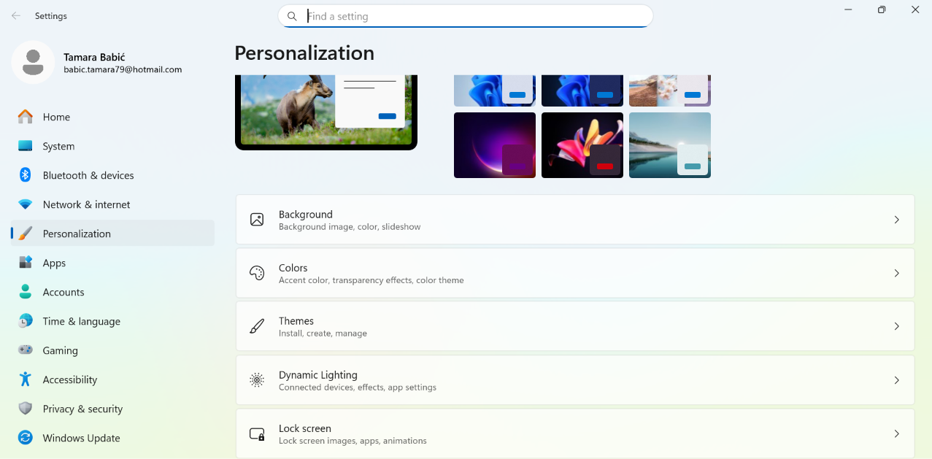
Промена позадине
Десним тастером миша кликнути на слику на позадини радне површине и одабрати Personalize.
Промена позадине
Промена боје
Промена теме
Промена екрана за закључавање

Slide 9
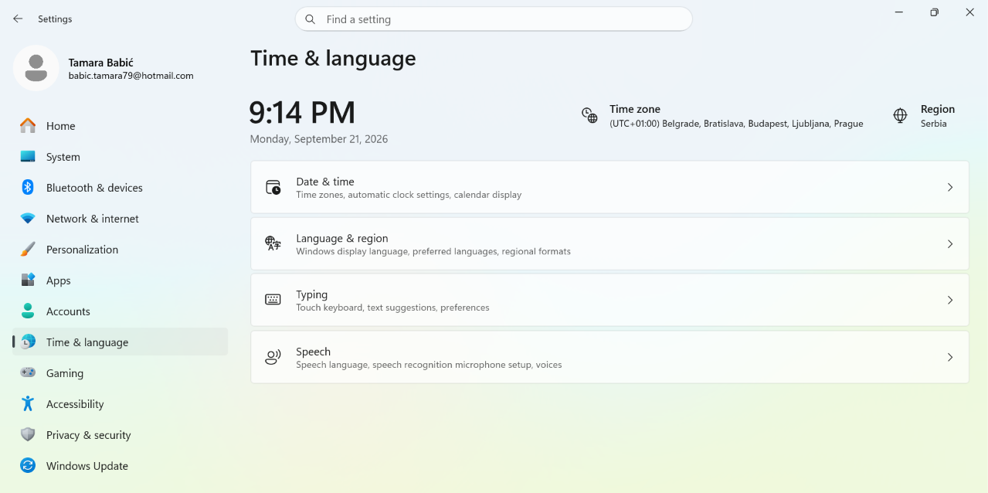
Подешавање датума и времена
Подешавање језика и региона
Подешавање датума и језика

